Slide 1
Отчет т/о «Хореография» за 2010-2011 уч.год
Образцовый хореографический коллектив
«СЕМИЦВЕТИК»
пдо АЛИМОВА Т.Н.

Slide 2
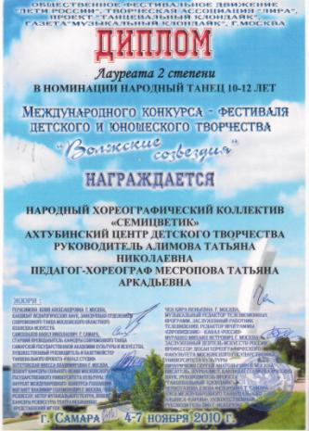
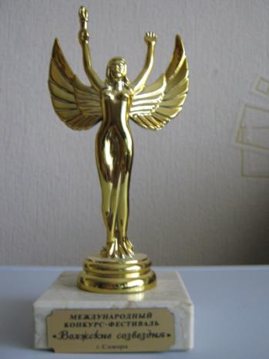
Международный конкурс-фестиваль детского творчества «Волжские созвездия» г.Самара ноябрь 2010г.

Slide 3
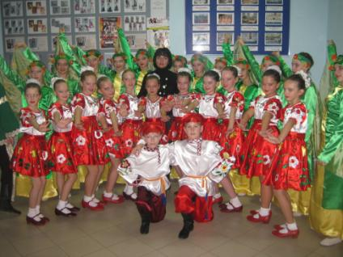
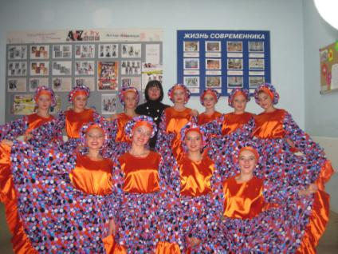
«Влжские созвездия» ноябрь 2010 г. Диплом Лауреата II степени

Slide 4
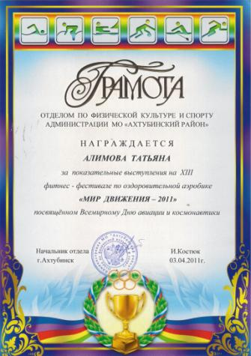
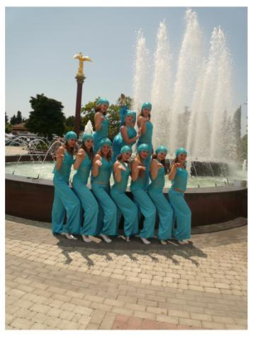
Фитнес-фестиваль по аэробике «МИР ДВИЖЕНИЯ-2011»

Slide 5
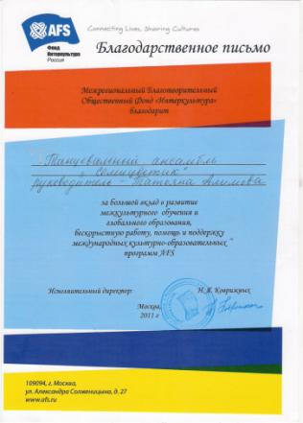
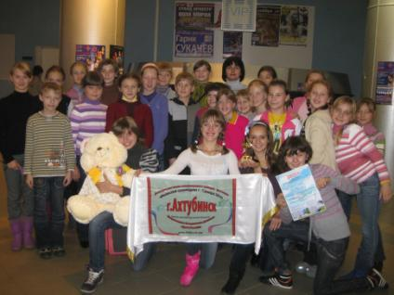
Межрегиональный Благотворительный Общественный Фонд «ИНТЕРКУЛЬТУРА»

Slide 6
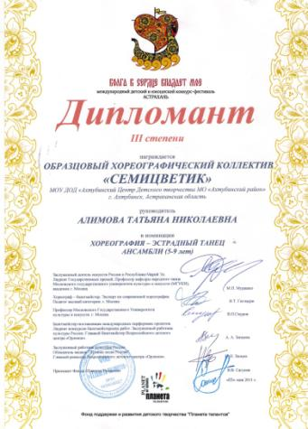
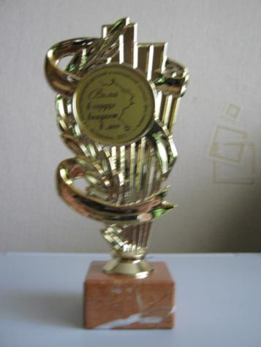
Международный детский конкурс-фестиваль «Волга в сердце впадает моё» г. Астрахань 2011г.

Slide 7
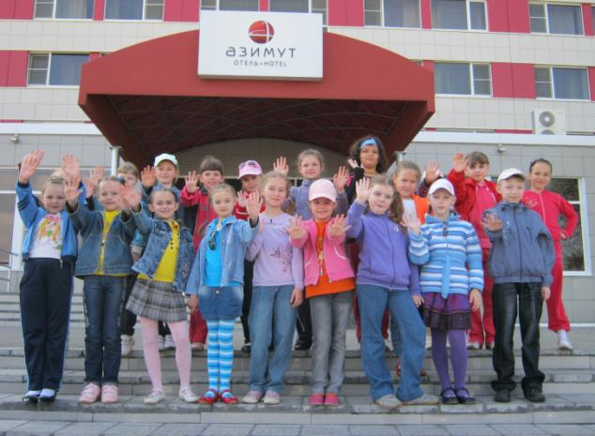
«Волга в сердце впадает моё» май 2011 г. Диплом III степени

